Slide 1

Herzlich willkommen!

Slide 2
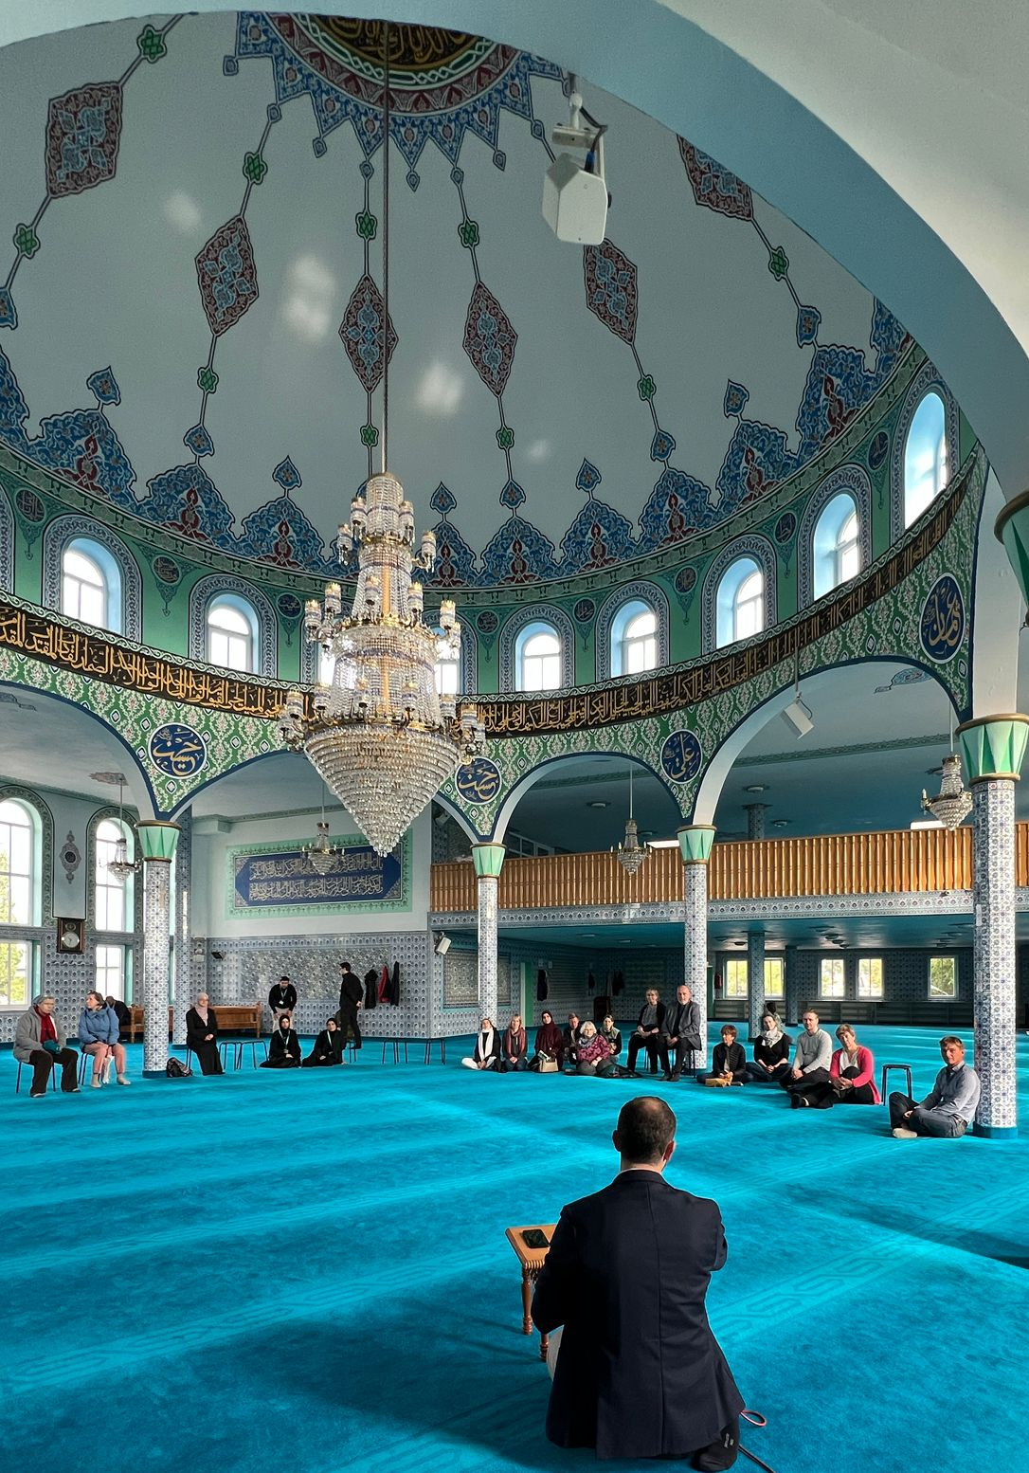
2
30 Jahre Tag der offenen Moschee
Seit 1997 öffnen Moscheegemeinden bundesweit ihre Türen.
Menschen unterschiedlicher Herkunft, Religion und Weltanschauung kommen miteinander ins Gespräch.
Der TOM ist zu einem festen Bestandteil des gesellschaftlichen Dialogs geworden.
30 Jahre Begegnung – 30 Jahre Dialog – 30 Jahre offene Türen

Slide 3
3
Das Motto 2026: „Moscheen als Träger gesellschaftlicher Verfasstheit“
Rechtsordnung und demokratische Institutionen
Verantwortung und gesellschaftliche Beteiligung
Begegnung, Verlässlichkeit und Zusammenhalt
Eine freiheitliche Gesellschaft wird nicht nur durch Gesetze getragen, sondern auch durch Menschen, die Verantwortung übernehmen.

Slide 4
Was bedeutet „gesellschaftliche Verfasstheit“?
Das Motto beschreibt das Zusammenspiel von:
• Rechtsordnung
• demokratischen Institutionen
• gelebten sozialen Beziehungen
• Verantwortung und Beteiligung
Das Grundgesetz bildet den verbindlichen rechtlichen Rahmen. Im Alltag wird gesellschaftlicher Zusammenhalt von Menschen und Institutionen mitgetragen.

Slide 5
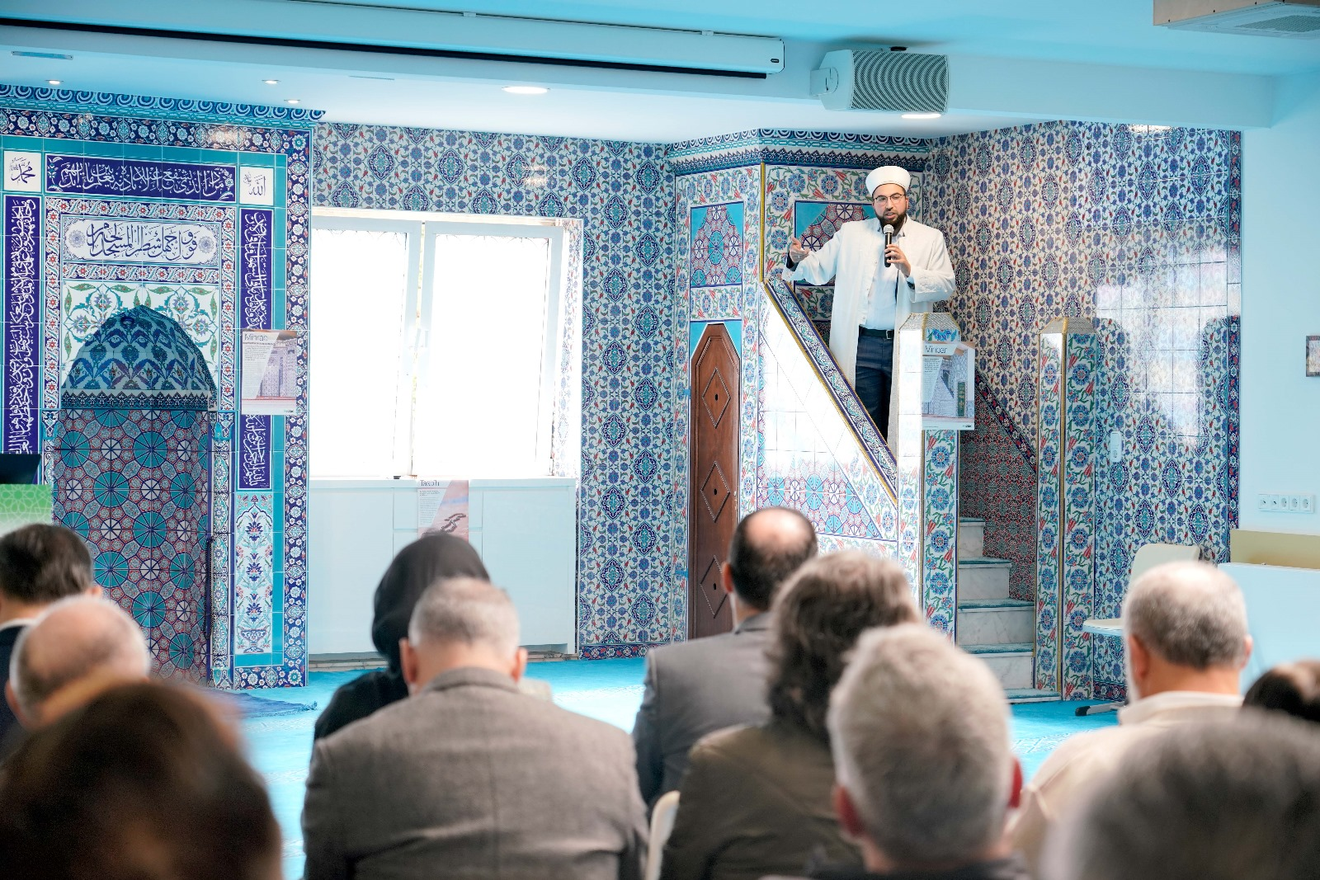
Moscheen in Deutschland
Moscheen sind heute mehr als Gebetsorte.
Orte des Gebets und der Spiritualität
Bildungsstätten
Begegnungs- und Beratungsorte
Räume für Kinder und Jugendliche
Partner in der Nachbarschaft
Tausende Menschen engagieren sich ehrenamtlich für ihre Gemeinden und ihr Umfeld.

Slide 6
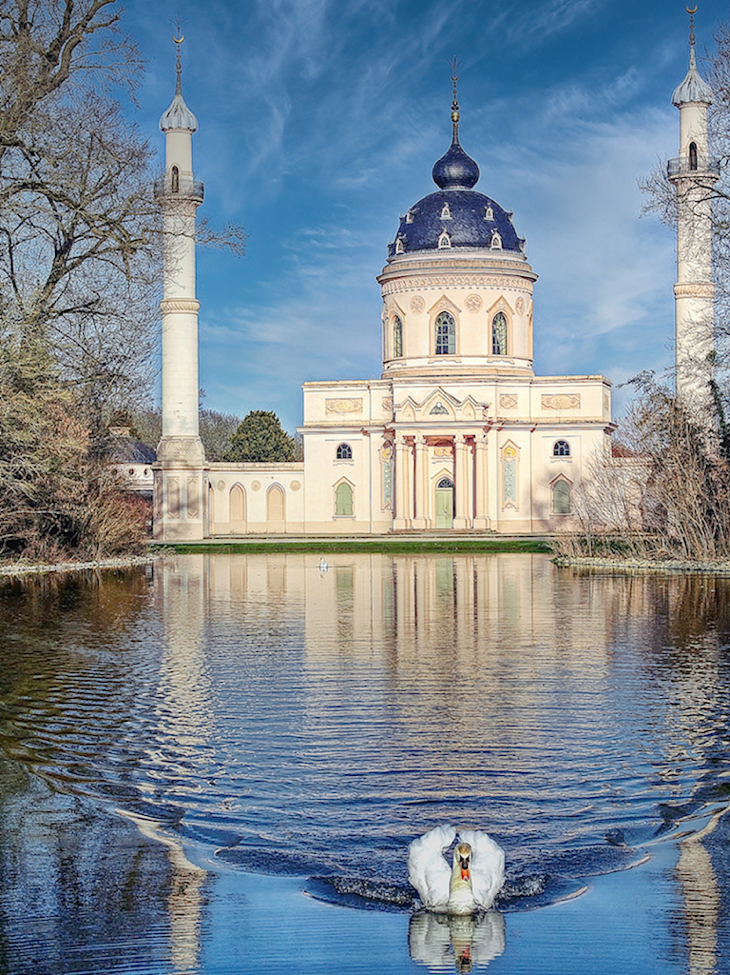
Warum öffnen Moscheen ihre Türen?
Der TOM schafft Raum für:
persönliche Begegnung
Fragen und offene Gespräche
Einblicke in den muslimischen Alltag
Abbau von Unsicherheit und Vorurteilen
neue Kontakte in der Nachbarschaft
Begegnung schafft Verständnis und aus Verständnis kann Vertrauen wachsen.

Slide 7

30 Jahre Entwicklung – 77 Jahre Grundgesetz
7
2026 verbindet zwei wichtige Jahrestage:
30 Jahre bundesweiter Tag der offenen Moschee
77 Jahre Grundgesetz
Das Grundgesetz schützt die Menschenwürde, Gleichheit sowie Glaubens- und Gewissensfreiheit.
Muslimische Gemeinden sind Teil der Zivilgesellschaft und gestalten das gesellschaftliche Leben mit.

Slide 8
Menschenwürde und islamische Ethik
Der Koran erinnert:
„Wir haben den Kindern Adams Würde verliehen.“ (Al-Isra, 70)
Artikel 1 des Grundgesetzes stellt die Menschenwürde ins Zentrum.
Islamische Ethik und staatliches Verfassungsrecht haben unterschiedliche Funktionen. Religiöse Überzeugungen können Menschen jedoch zu Respekt, Gerechtigkeit und Verantwortung motivieren.

Slide 9
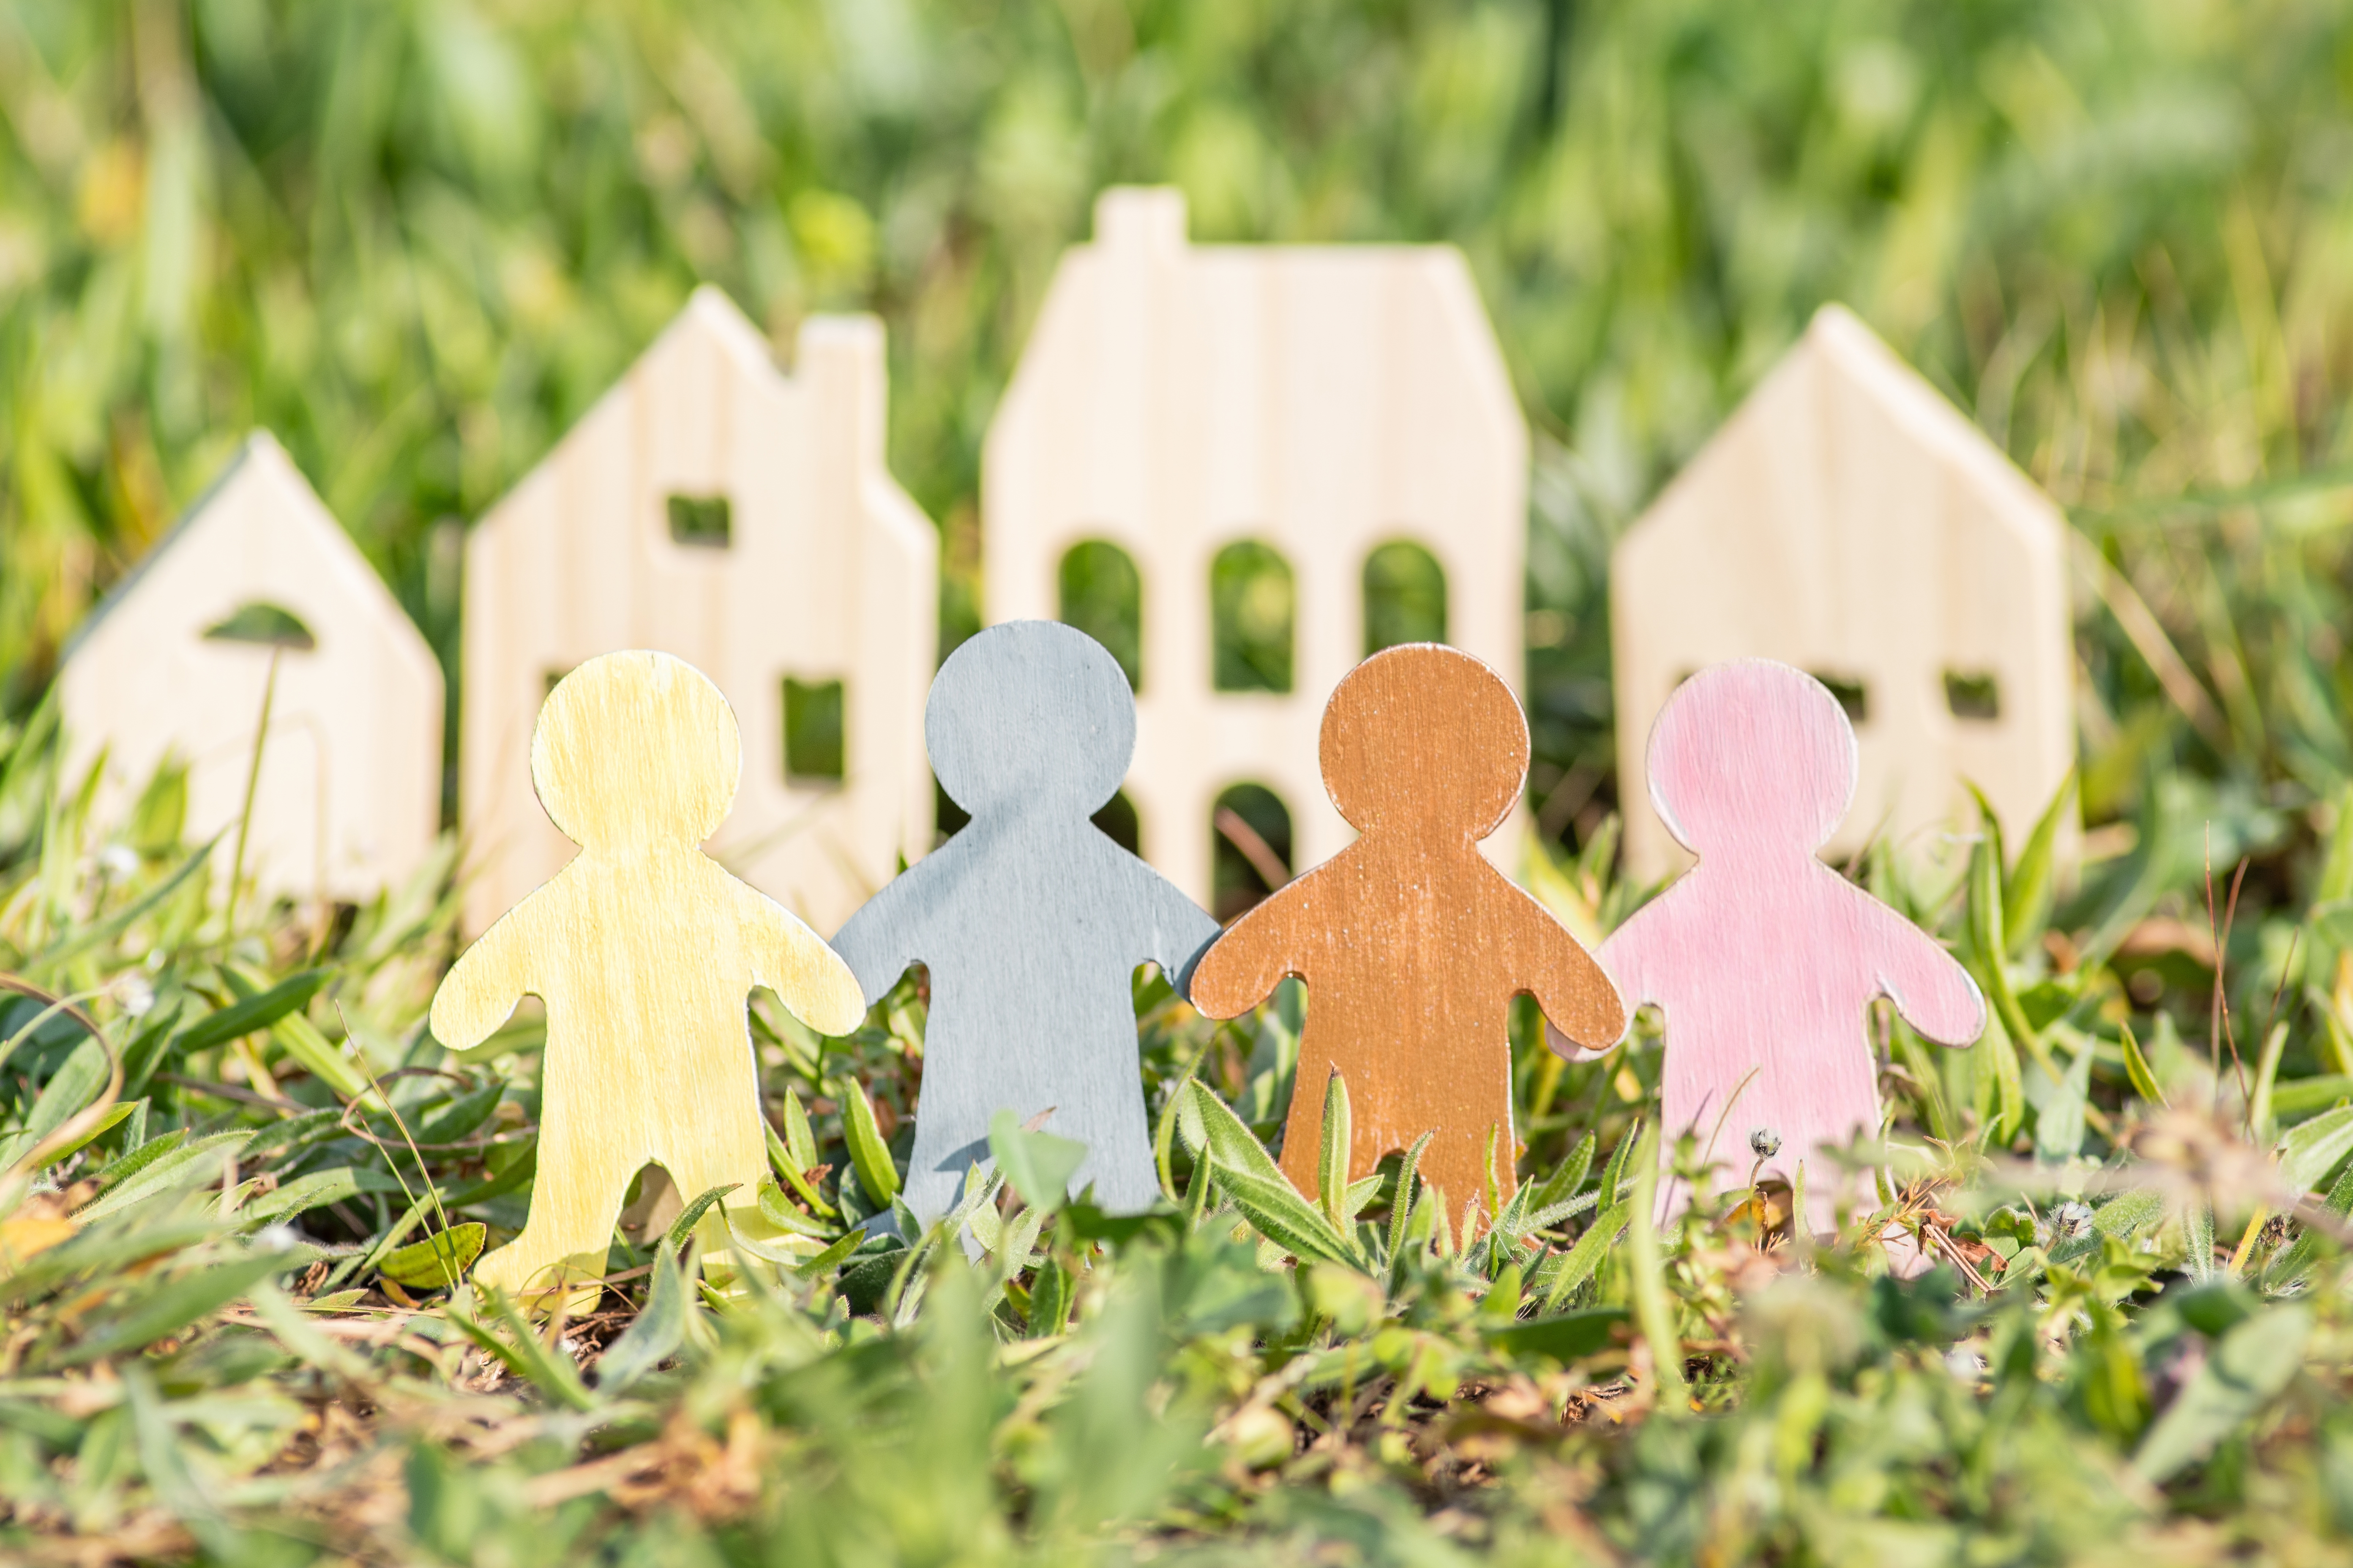
Zusammenleben in einer vielfältigen Gesellschaft
9
Deutschland ist religiös und weltanschaulich plural geprägt.
Pluralität braucht:
einen gemeinsamen rechtlichen Rahmen
Anerkennung der Freiheit des anderen
Respekt und Dialog
friedliche Konfliktbearbeitung
„…damit ihr einander kennenlernt.“ (Al-Hujurat, 13)

Slide 10

Umgang mit Meinungsverschiedenheiten
Adab al-Ihtilâf – die Ethik des Meinungsunterschieds
Unterschiedliche Meinungen müssen
nicht zu Spaltung führen.
Zuhören und sachlich argumentieren
Unterschiede aushalten
Konflikte friedlich austragen
Eine demokratische Gesellschaft braucht diese Fähigkeit ebenso wie eine lebendige Gemeinde.

Slide 11
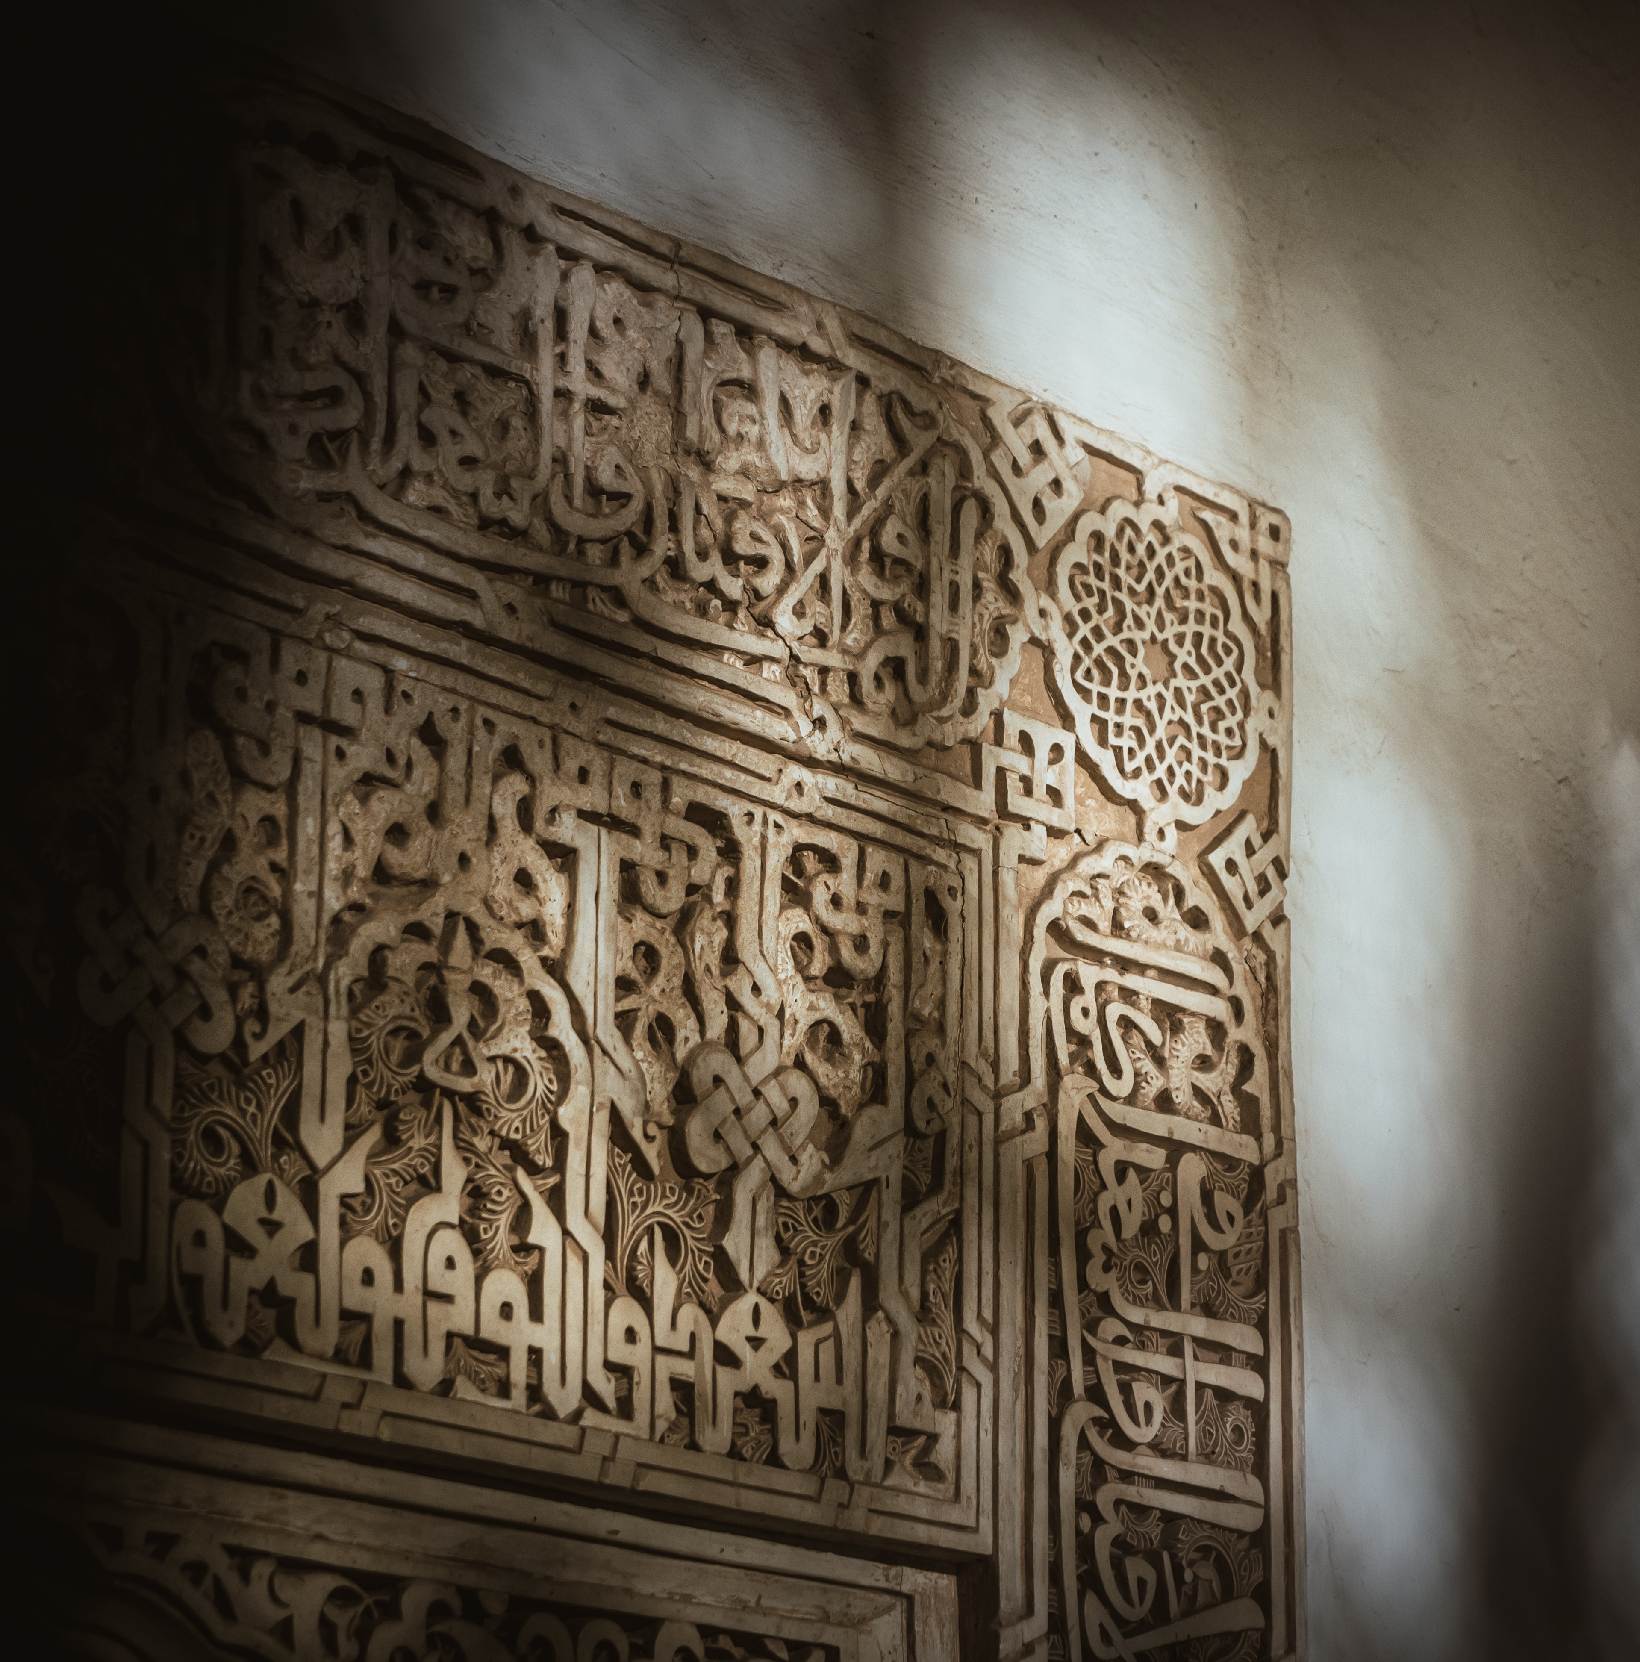
Der Vertrag von Medina
Der Vertrag von Medina ist ein historischer Bezugspunkt für geordnetes Zusammenleben.
Er thematisiert unter anderem:
Verhältnis verschiedener Gruppen
Schutz und gemeinsame Pflichten
Umgang mit Konflikten
Wichtig: Der Vertrag von Medina ist kein Grundgesetz im modernen Sinn. Für Moscheegemeinden heute ist das Grundgesetz maßgeblich.

Slide 12
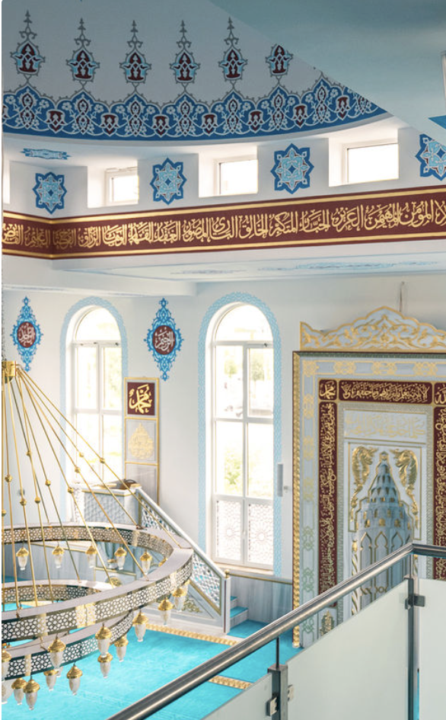
12
Moscheegemeinden als Teil der Zivilgesellschaft
Muslimische Gemeinden stehen neben vielen anderen zivilgesellschaftlichen Akteuren.
Sie:
begleiten Familien
bieten Bildungsangebote
unterstützen Bedürftige
arbeiten mit Schulen, Kommunen und sozialen Einrichtungen zusammen
stärken das soziale Leben vor Ort

Slide 13
Bildung und junge Generation
Bildung schafft Teilhabe und Verantwortung.
In Moscheegemeinden findet Bildung statt durch:
• religiösen Unterricht
• Jugendbildung
• Sprach- und Weiterbildungsangebote
• Elternarbeit
Jugendliche sollen nicht nur Besucher sein, sondern zu Mitgestaltenden werden.

Slide 14
Verantwortung und Nachbarschaft
Gesellschaftliche Verantwortung wird konkret:
Hilfe für Bedürftige und Familien
Begleitung älterer Menschen
soziale Projekte und Hilfsaktionen
Unterstützung bei Ausbildung, Sprache und Bildung
Kooperation mit lokalen Einrichtungen
Zekat und Sadaka sind wichtige religiöse Bezugspunkte.

Slide 15

Religion und gesellschaftliche Verantwortung
Religion kann Orientierung geben und Menschen zu Verantwortung motivieren.
Der Koran ruft zu einem verantwortungsvollen Umgang mit der Schöpfung auf:
„Esst und trinkt, aber verschwendet nicht.“ (Al-Araf, 31)
Verantwortung gilt gegenüber Menschen, Umwelt und kommenden Generationen.

Slide 16
TOM 2026 – Was wollen wir sichtbar machen?
18
30 Jahre Tag der offenen Moschee
+
77 Jahre Grundgesetz
+
gesellschaftliche Verantwortung muslimischer Gemeinden
Die zentrale Frage:
Wie können Menschen und Institutionen dazu beitragen, dass Freiheit, Würde und Vielfalt im Alltag Bestand haben?

Slide 17
Moscheen als Träger gesellschaftlicher Verfasstheit
19
Moscheegemeinden sind keine staatlichen Institutionen.
Sie können aber Orte sein,
an denen Verantwortung eingeübt wird
an denen Unterstützung organisiert wird
an denen Unterschiede besprochen werden
an denen Beziehungen entstehen
an denen gesellschaftliche Teilhabe gelebt wird

Slide 18
20
Vielen dank für Ihre Aufmerksamkeit!

